Slide 2
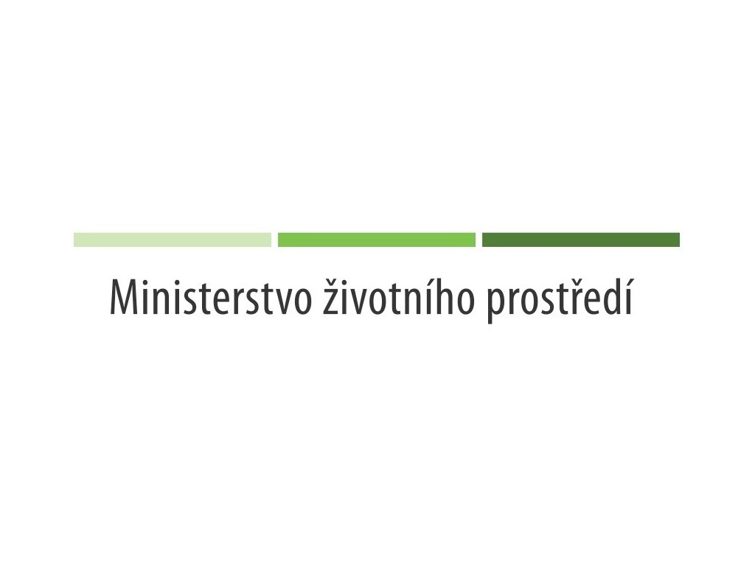

Slide 3
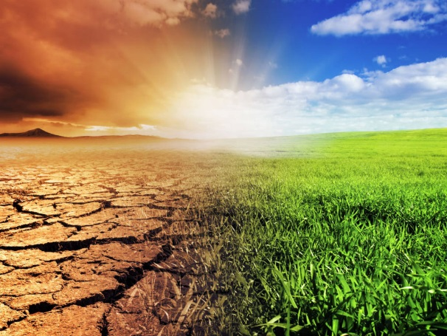
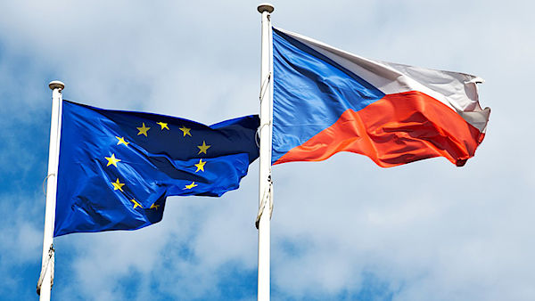
Informace o aktuálních mezinárodních aktivitách v rámci MŽP se zaměřením na EU/EK
Evropská komise – Zelená dohoda pro Evropu (European Green Deal)
SOER 2020
Notes:
Jana Ponocná, Oddělení Evropské unie, Odbor mezinárodních vztahů. Tentokrát Vám chci krátce představit aktuální vývoj v novém institucionálním cyklu EU. V květnu byl zvolen nový EP a nedávno sestavena nová EK.

Slide 4
Evropská komise 2019-2024
Ursula von der Leyenová
27 komisařů (bez UK)
Od 1. prosince
Virginius Sinkevičius – životní prostředí, oceány a rybolov
Frans Timmermans – European Green Deal
Notes:
Nová EK bude působit po dobu 5ti let. Předsedkyně Evropské komise, bývala ministryně obrany německá Ursula von der Leyenová je první ženou v čele této instituce 10. 9. představila svůj team nových komisařů. Následovala slyšení jednotlivých kandidátů před Evropským parlamentem. Celý proces slyšení se uzavřel 27. listopadu a Komise se ujala funkce dne 1. 12. (o měsíc později, než bylo původně plánováno kvůli problémům s kandidáty z HU, RO a FR). Komisařem pro životní prostředí se stal Litevec Virginius Sinkevičius a výkonný předseda Frans Timmermans, zodpovědný za Zelenou dohodu pro Evropu (European Green Deal ) – k té se dostaneme později, má na starosti také DG Clima Action.

Slide 5
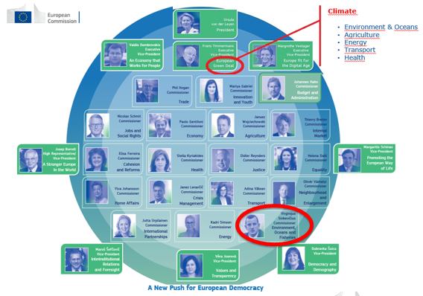
Složení Evropské komise
Notes:
Pro zajímavost dopravu má na starosti RO kandidátka: Adina Valean, energetiku EE Kadri Simson, zemědělství Janusz Wojciechowski PL a zdraví Stella Kyriakides z Kypru.

Slide 6
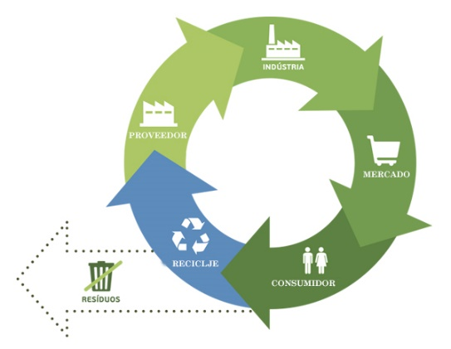
Zelená dohoda pro Evropu – European Green Deal
1. První klimaticky neutrální kontinent
Snížení emisí do 2030 minimálně o 50 % a pokusit se dosáhnout 55%
Dosáhnout klimatické neutrality do 2050
2. Udržitelné investice
Strategie pro zelené finance
„Just Transition Fund“ (fond pro spravedlivý přechod)
Investiční plán pro udržitelnou Evropu
Změny v Evropské investiční bance
3. Životní prostředí
Strategie pro biodiversitu 2030
Nový akční plán pro oběhové hospodářství
„Zero pollution“
Notes:
Nová Evropská komise slíbila, že během prvních 100 dní ve funkci představí tzv. European Green Deal – Zelenou dohodu pro Evropu. Plánované datum zveřejnění je 11. 12. Pravděpodobně půjde nejprve o sdělení obecnějšího charakteru, později budou následovat konkrétnější návrhy. Prioritou číslo jedna je dosažení tzv. prvního klimaticky neutrálního kontinentu to bude vyžadovat: Revize klimaticko-energetických cílů do roku 2030, rozšíření systému obchodování s emisními povolenkami EU ETS na sektor námořní dopravy, návrh na zavedení uhlíkováho cla (Carbon Border Tax), Evropský klimatický pakt (propojení lokálních komunt, regionů, průmyslu, občanské společnosti a škol). ŽIVOTNI PROSTREDI zde se pozornost upře na K části o ŽP podrobněji : 1) Biodiversita 2030 je přípravou na COP v Číně, půjde o globální cíle, národní závazky, financování a monitorovací mechanismy. EU by měla v tomto případě jít příkladem a : zasáhnout proti ztrátě biodiverzity v klíčových oblastech – změny při využívání půdy a oceánů, - nadměrné využívání, - klimatická změna, - znečištění a – invazní druhy. Dále – chránit, obnovovat, mainstreamovat (dostat do širšího povědomí, propagovat) a vyřešit financování financí 2) Nový akční plán pro oběhové hospodářství : Zaměření se a vyřešení všech fází životního cyklu výrobku: těžba, výroba, distribuce, spotřeba, odpad a recyklace a použití kvalitních druhotných surovin. Zaměření na textil, potraviny a stavebnictví!. Zapojení průmyslu a členských států, využití digitálních technologií. ZERO POLLUTION – příprava strategie nulové znečištění se má týkat oblastí : kvalita ovzduší, vody, nebezpečné chemické látky, průmyslové emise- posílení legislativního rámce, zvýšené vymáhání !!!, inovace a financování, podpora členským státům, změna chování společnosti…

Slide 7
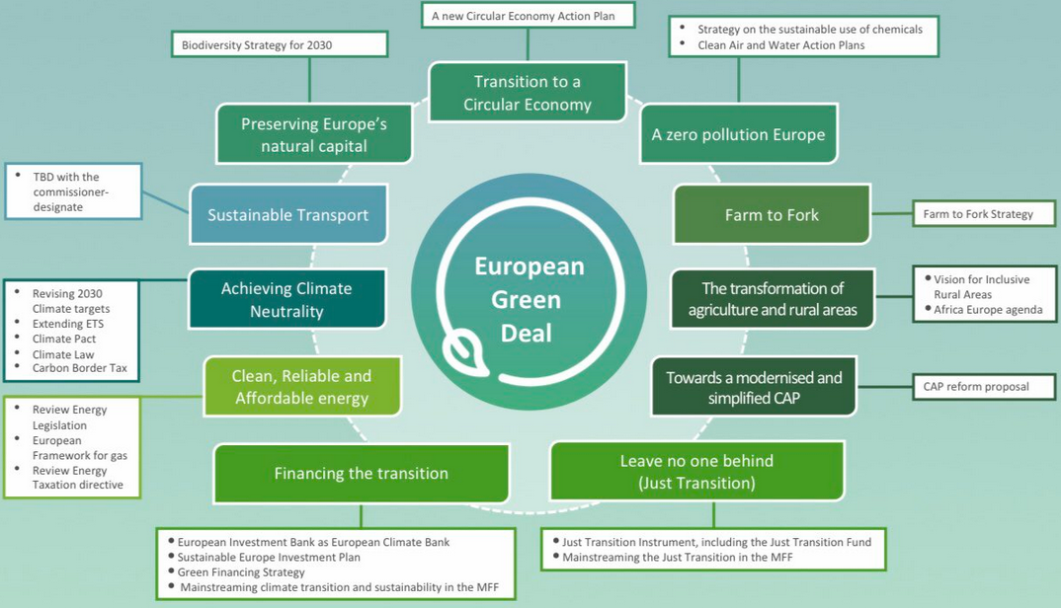
Notes:
Vše propojené, proto i Frans Timmermans bude mít „pod sebou“ všechny příslušné komisaře. ŽP, zdraví, energetika, doprava zemědělství

Slide 8
4. prosince vydaná zpráva EEA Evropské životní prostředí – stav a výhled 2020
2 části:
Integrované hodnocení (4. 12. 2019)
Syntéza (v ČR představeno dne 5.10. 2020)
Notes:
Evropská agentura pro životní prostředí (EEA) pravidelně každých 5 let publikuje zprávu o stavu a výhledu životního prostředí a souvisejících trendech. Letošní zpráva: Evropské životní prostředí – stav a výhled 2020 (SOER 2020) je dosud nejkomplexnější integrované hodnocení publikované EEA (zprávy vycházejí od roku 1995) a první, která se zabývá také nutností transformace systémů směrem k udržitelnému rozvoji. Zpráva se skládá ze dvou částí: integrované hodnocení a syntéza. Integrované hodnocení zveřejněné včer poskytuje základ pro proces konzultace se stakeholdery. Druhá část zprávy, syntéza bude zveřejněna na podzim 2020. Na vydání publikace naváže v průběhu příštího roku oficiální představení v jednotlivých členských státech – v Praze je naplánována na 5. října 2020. Doplnění k různé: Rada 19. prosince 2019 (účast M, noví komisaři), Environmental Compliance Assurance 14.2. – nový pracovní program této iniciativy

Slide 9
Děkuji za pozornost. Prostor pro Vaše dotazy…
Notes:
V roce 2020 se naplno rozběhne práce nové Evropské komise. Nově zvolená předsedkyně Ursula von der Leyenová ohlásila, že během prvních 100 dní nová EK představí tzv. European Green Deal - Zelenou dohodu pro Evropu. Plánované datum zveřejnění sdělení je 11.12. 2019.
Ohlášený European Green Deal by měl dle programového dokumentu von der Leyenové mj. obsahovat:
• Návrh legislativy k dosažení klimatické neutrality do 2050 (bude to znamenat změnu řady existujících předpisů).
• Revize klimaticko-energetických cílů do roku 2030 (snížení emisí EU minimálně o 50 %)
• Rozšíření systému obchodování s emisními povolenkami (EU ETS) na sektor námořní dopravy
• Návrh na zavedení uhlíkového cla (Carbon Border Tax)
• Založení fondu pro spravedlivý přechod (Just Transition Fund)
• Evropský klimatický pakt (propojení lokálních komunit, regionů, průmyslu, občanské společnosti a škol)
• Návrh biodiverzitní strategie 2030 (stručně, budou následovat akční plány/předpisy)
• Nový akční plán k oběhovému hospodářství
• Strategie pro nulové znečištění - zero pollution (celkově, ovzduší, voda atd.)
• Strategie Farm to Fork (gesce MZe – sustainable food)
• Strategie pro zelené finance
• Investiční plán pro udržitelnou Evropu.

